Slide 1
Semantisatieverhaal A:
“Ik ben toch zoooo verliefd; er is niks dat ik er aan kan doen; het is niet te bestrijden”. Ik kon niet zorgen dat het ophoudt of weggaat, tegengaan. Dat zei een goede vriend van mij, die helemaal hoteldebotel verliefd is. Hij is met zijn vriendin naar Parijs geweest. Parijs heeft de naam liefdesstad. De naam hebben betekent bekendstaan als, door veel mensen zo genoemd worden. Het wemelt van verliefde stelletjes in Parijs. De stad is vol met stelletjes. En dus gingen ook zij naar Parijs. Ze hebben allemaal romantische dingen gedaan in Parijs. Toen hij me er over vertelde was ie net een weekdier.. Het weekdier is het dier met een zacht lichaam zonder botten. Traag, zacht.. En verliefd uit zijn ogen kijkend, hihi.. “Het was allemaal zo romantisch!!!”, zei hij. Op zijn telefoon wemelt het van de verliefde fotootjes. Die moest ik natuurlijk allemaal zien. De foto bij de Eiffeltoren was mislukt. Bij de Eiffeltoren wemelt het van de duiven. Die duiven verstoren het maken van een romantische foto. De duiven brachten alles in de war. Het lukt niet om een foto te maken zónder een duif. En duiven poepen heel veel, dus je moet nog uitkijken ook waar je loopt. Duivenpoep is glibberig, dus glad en nat. Daar wil je niet in staan. Ik vind duiven echte lastpakken. De lastpak is iemand die vervelend doet. Ook hier in Nederland. Loop ik over de markt, is daar een hele plaag van duiven.. De plaag is iets wat voor veel mensen vervelend is, bijvoorbeeld als er heel veel mieren zijn. Echt verschrikkelijk. Nou in Parijs bij de Eiffeltoren dus ook. Ik denk dat mensen de duiven voeren. Dat zou een verklaring of uitleg kunnen zijn voor zoveel duiven. De romantische foto bij de Eiffeltoren was dus mislukt door de duiven die echt als een hindernis waren. De hindernis is iets wat in de weg staat. Maar ze hadden nog heel veel andere romantische selfies gemaakt! Zonder die lastpakken. Zou jij als je verliefd bent ook naar Parijs willen gaan?
A
Notes:
Woordenoverzicht
wemelen van: vol zijn met
glibberig: glad en nat
de plaag: iets wat voor veel mensen vervelend is, bijvoorbeeld als er heel veel mieren zijn
de naam hebben: bekendstaan als, door veel mensen zo genoemd worden
het weekdier: het dier met een zacht lichaam zonder botten
verstoren: in de war brengen
de lastpak: iemand die vervelend doet
de verklaring: de uitleg
bestrijden: zorgen dat het ophoudt of weggaat, tegengaan
de hindernis: iets wat in de weg staat

Slide 2

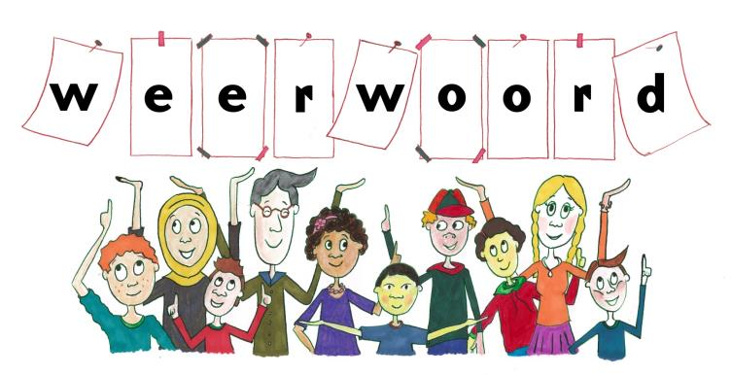
Gerarda Das
Marjan ter Harmsel
Mandy Routledge
Francis Vrielink
Week 22 – 28 mei 2024
Niveau A

Slide 3
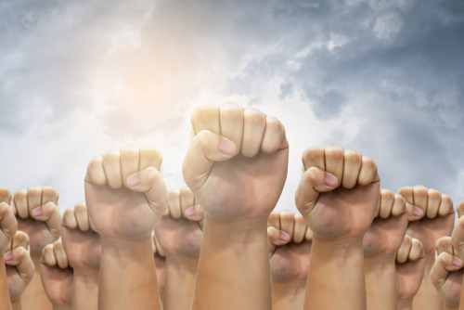
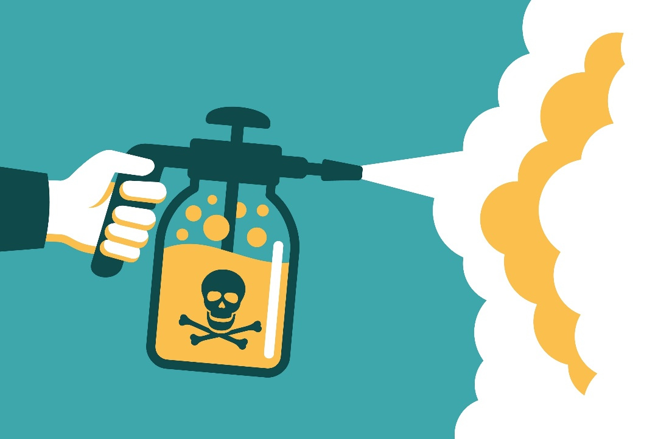
bestrijden

Slide 4
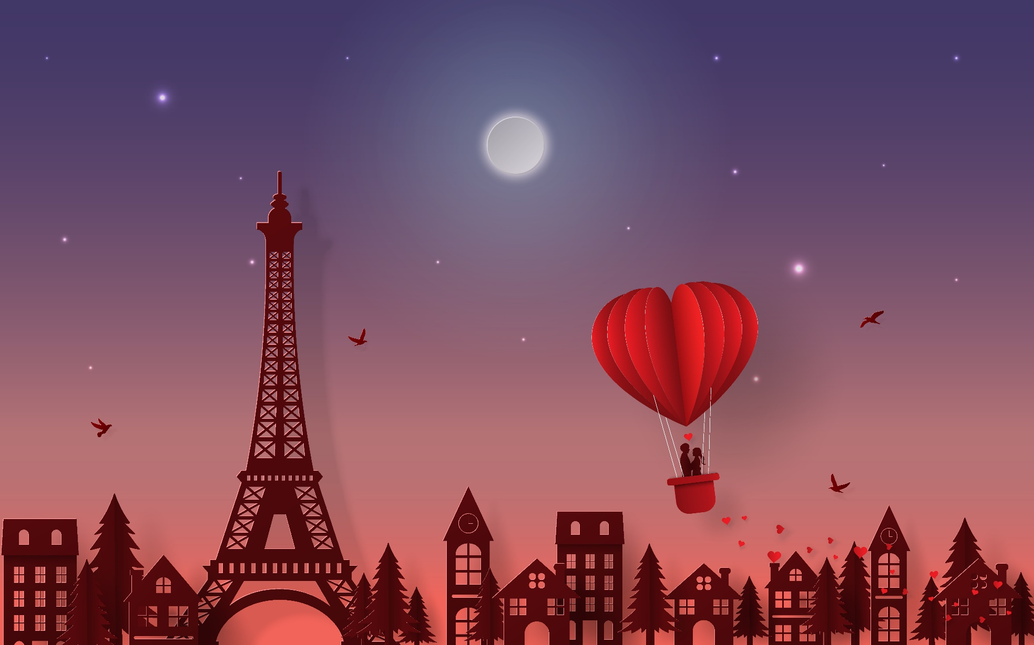
de naam hebben

Slide 5
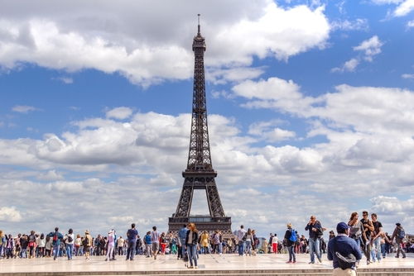

wemelen van

Slide 6

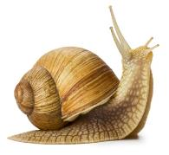
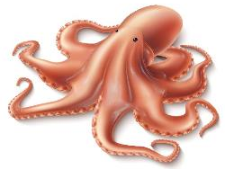
het weekdier

Slide 7
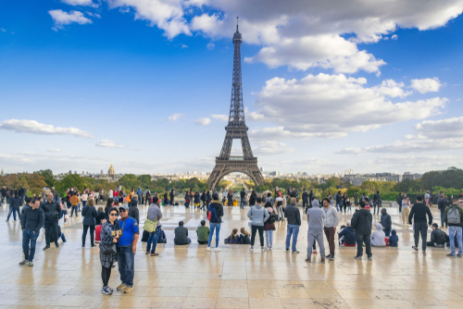
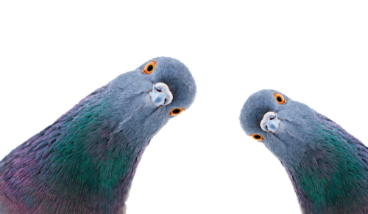
verstoren

Slide 8

glibberig

Slide 9
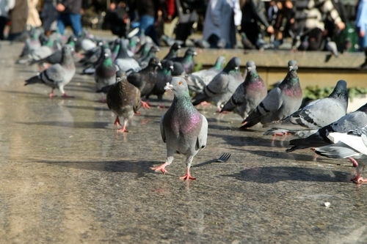

de lastpak

Slide 10
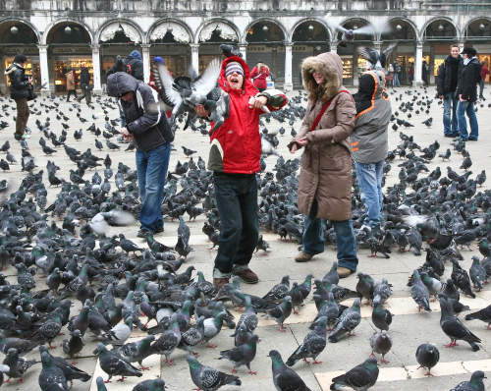
de plaag

Slide 11
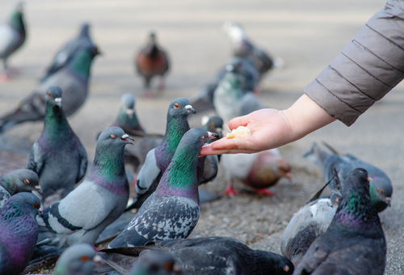
de verklaring

Slide 12
de hindernis

Slide 13
Op de woordmuur:

Slide 14
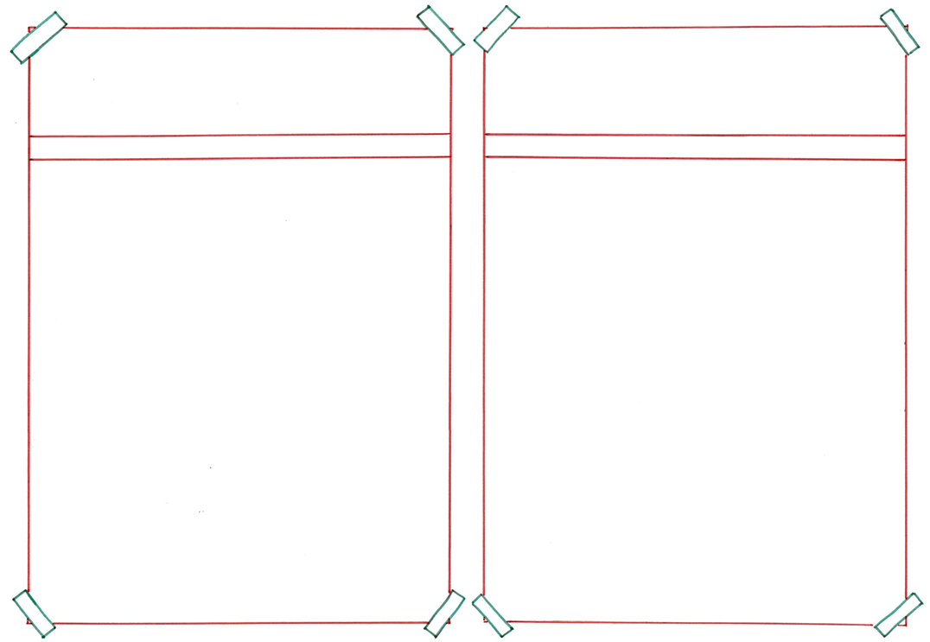

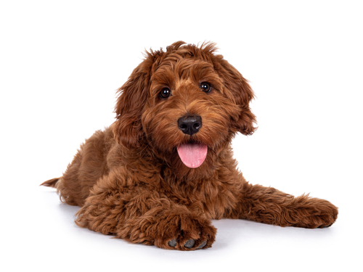

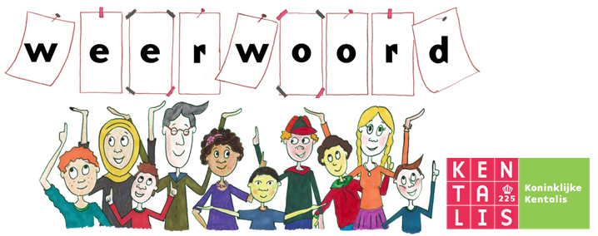
de lastpak
de lieverd
= iemand die vervelend doet
Ik vind duiven echte lastpakken!
= iemand die lief is
Mijn hond is een lieverd.

Slide 15
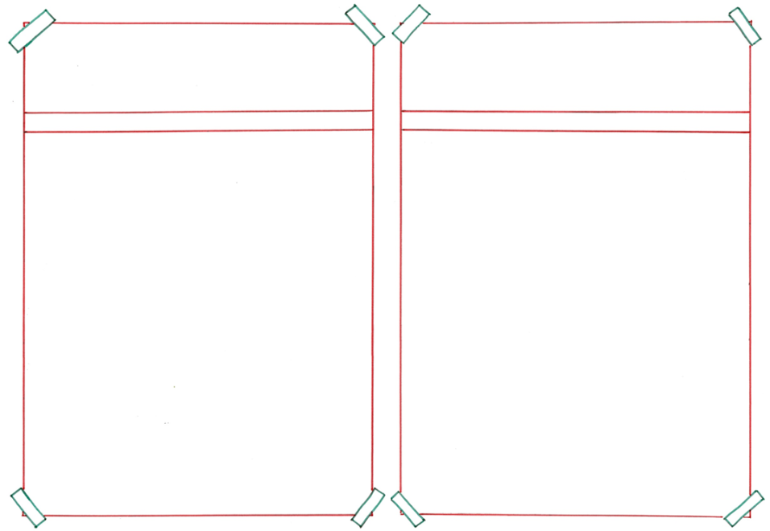


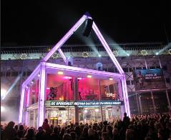

bestrijden
stimuleren
= zorgen dat het ophoudt of weggaat, tegengaan
Het wordt tijd dat ze de duiven in Parijs gaan bestrijden.
= (iets of iemand) aan-moedigen of bevorderen
De bezoekers stimuleerden de radio-dj’s om door te gaan met hun Glazen Huis actie.

Slide 16
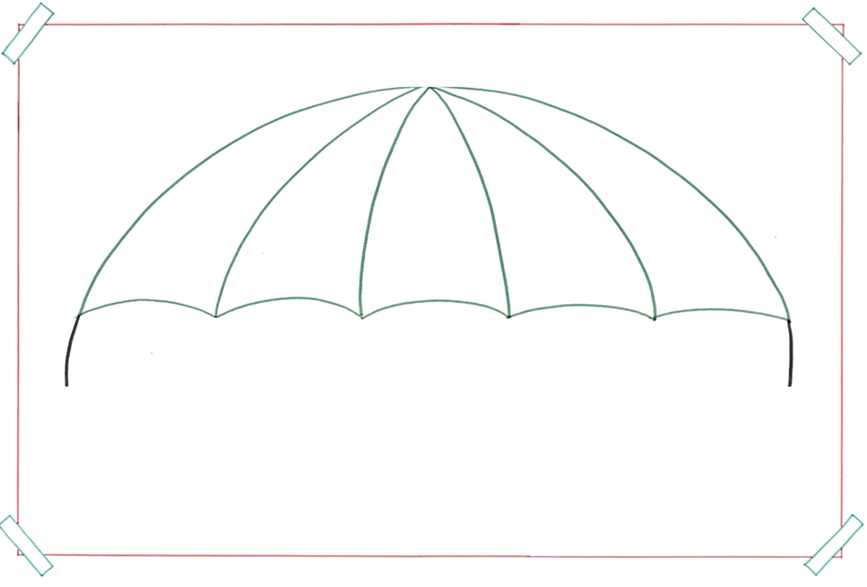
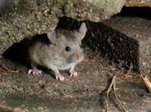
de plaag
= iets wat voor veel mensen vervelend is, bijvoorbeeld als er heel veel mieren zijn
duiven
muggen
muizen

Slide 17
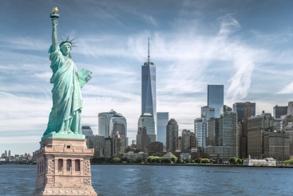
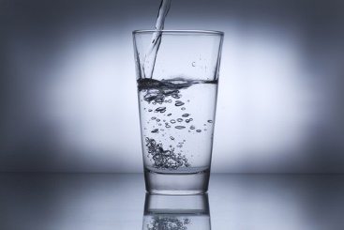
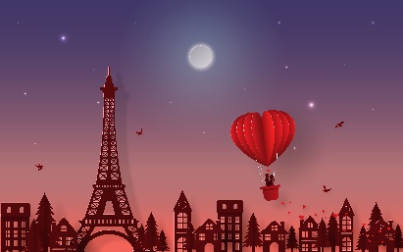
de naam hebben
= bekendstaan als, door veel mensen zo genoemd worden
the
Big Apple
de dorstlesser
de liefdesstad

Slide 18
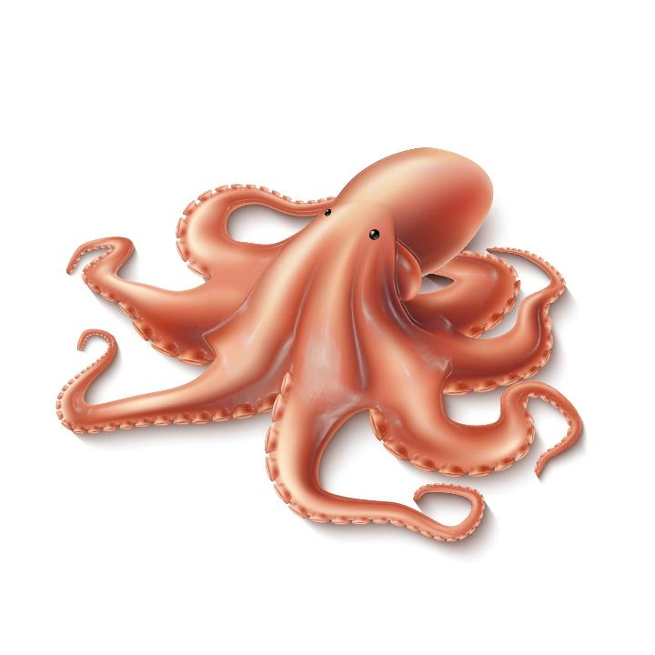

het weekdier
= het dier met een zacht lichaam zonder botten
De inktvis is glibberig.
= glad en nat

Slide 19


de lastpak
= iemand die vervelend doet
verstoren
= in de war brengen
de hindernis
= iets wat in de weg staat

Slide 20




de leerkracht
de verklaring
= de uitleg
het vak
het onderwijs

Slide 21


wemelen
= vol zijn met
In Parijs wemelt het van de mensen, op de markt wemelt het van de duiven en op de telefoon van mijn vriend wemelt het van de foto’s.

